Slide 1
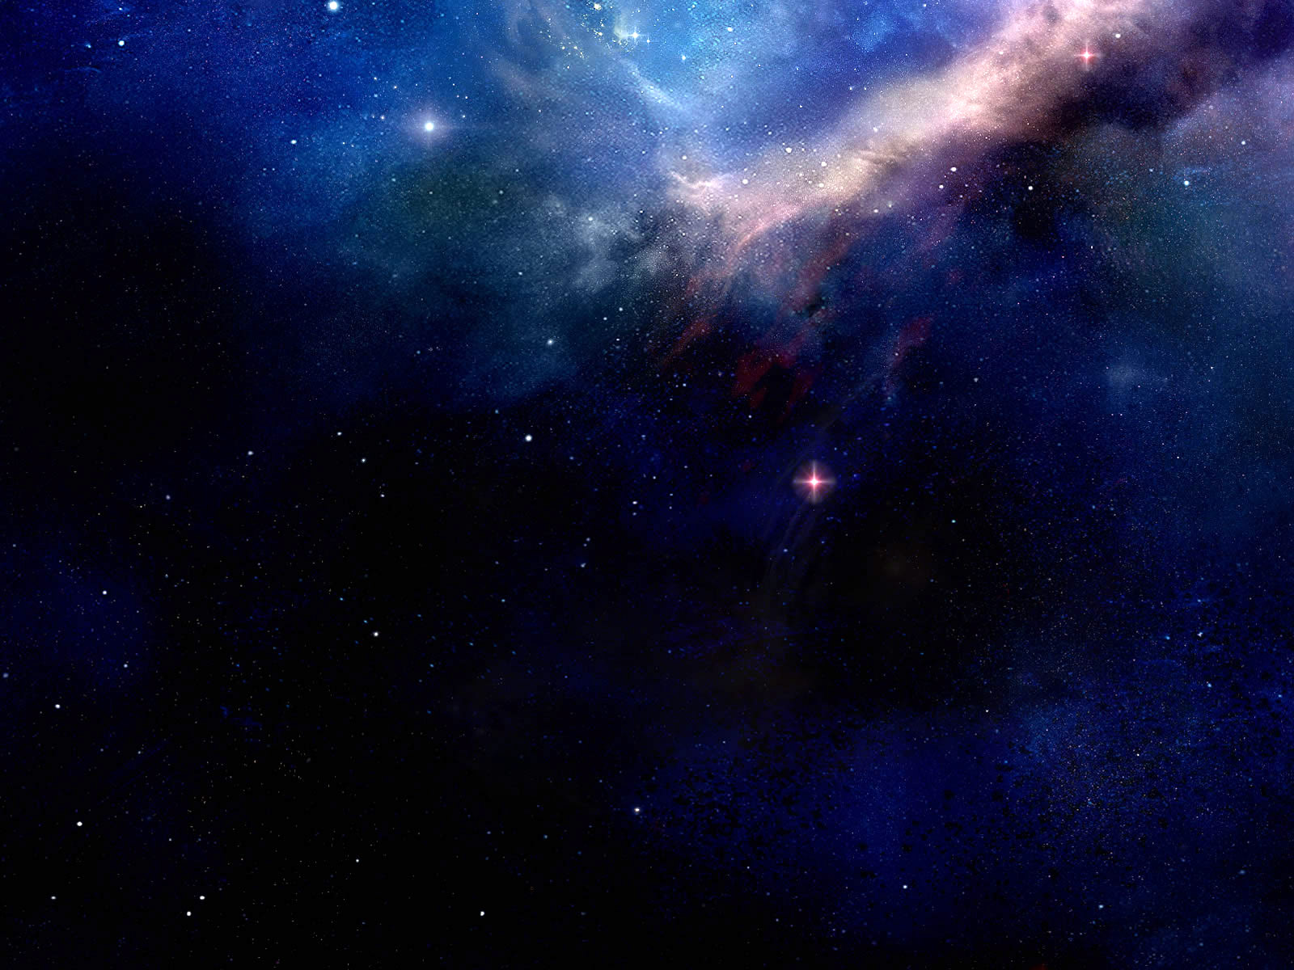
Галактики та їх види

Slide 2
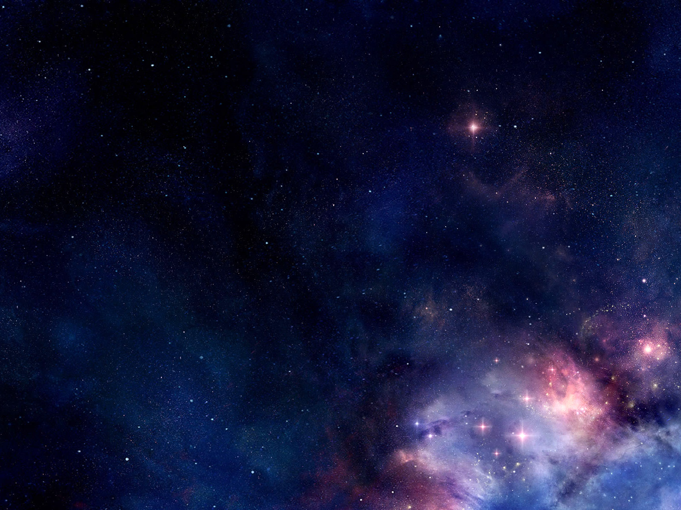
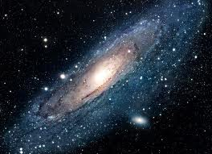
Галактика – це велика зоряна система що складається із зір, зоряних
скупчень, пиловіх і газовіх туманностей, розсіяного газу і пилу.

Slide 3
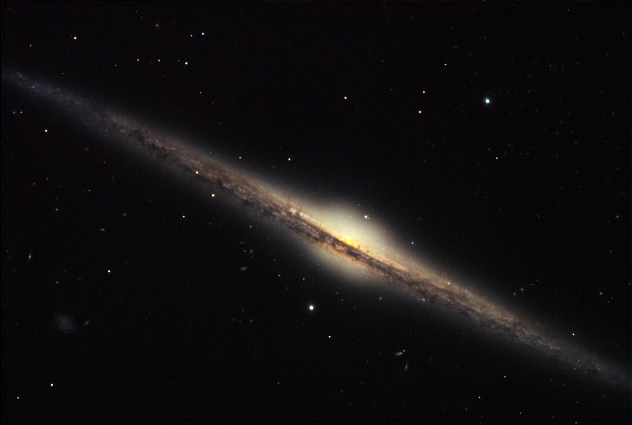
До нашої Галактики входять Сонце і сонячна система (планети).
Галактика має досить складну структуру. Істотна частина зірок в Галактиці знаходиться в гігантському диску діаметром приблизно 100 тис. і завтовшки близько 1500 світлових років. В цьому диску налічується більше сотні мільярдів зірок самих різних видів.

Slide 4
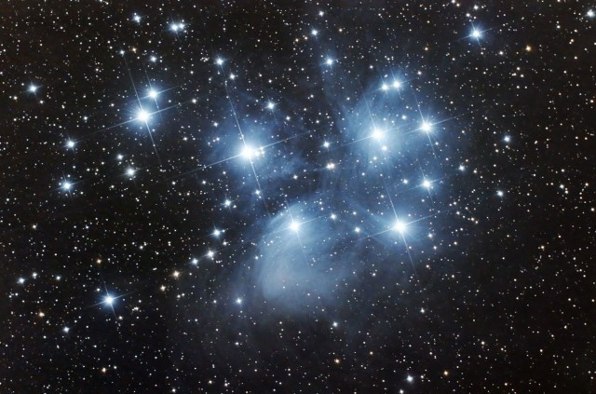
Число зірок в Галактиці близько трильйона. Найчисленніші з них – карлики з масами, приблизно в 10 разів меншими маси Сонця. До складу Галактики входять подвійні і кратні зірки, а також групи зірок, зв'язаних силами тяжіння і що рухаються в просторі як єдине ціле, - зоряні скупчення. Існують розсіяні зоряні скупчення, наприклад Плеяди в сузір'ї Тельця. Такі скупчення не мають правильної форми; в даний час їх відома більше тисячі.

Slide 5
Галактики поділяють на:
еліптичні галактики;
спіральні галактики;
галактики з перемичкою (баром);
неправильні галактики.

Slide 6
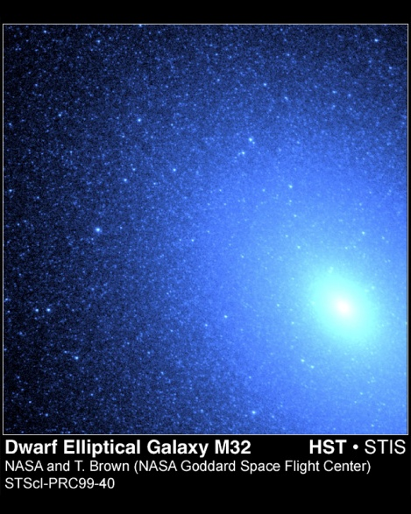
Еліптичні галактики — галактики, контури яких мають більш-менш еліпсоподібну форму. Їх яскравість плавно зменшується від центра до периферії. Еліптичні галактики позначають літерою E.
карликова еліптична галактика М32

Slide 7
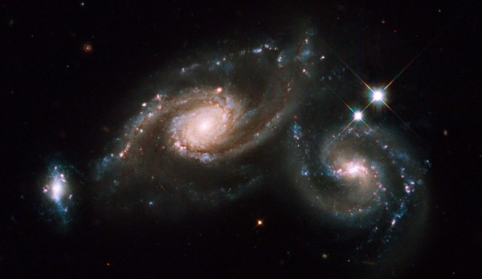
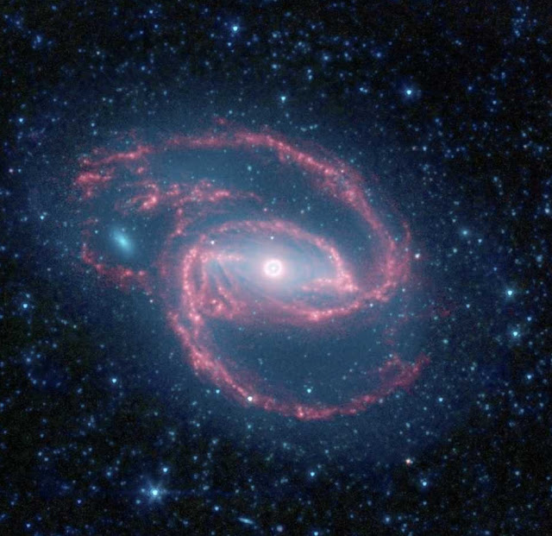
Спіральні галактики — це величезні скупчення мільйонів зірок, більшість з яких зосереджено у плоскій формі диска, з яскравою сферичною опуклістю у центрі. У цьому диску спостерігаються яскраво виражені рукави, де знаходяться молодші, яскравіші зірки. Ці рукави виходять з центру, утворюючи загальний візерунок у вигляді спіралі, звідки подібні галактики і отримали свою назву.

Slide 8
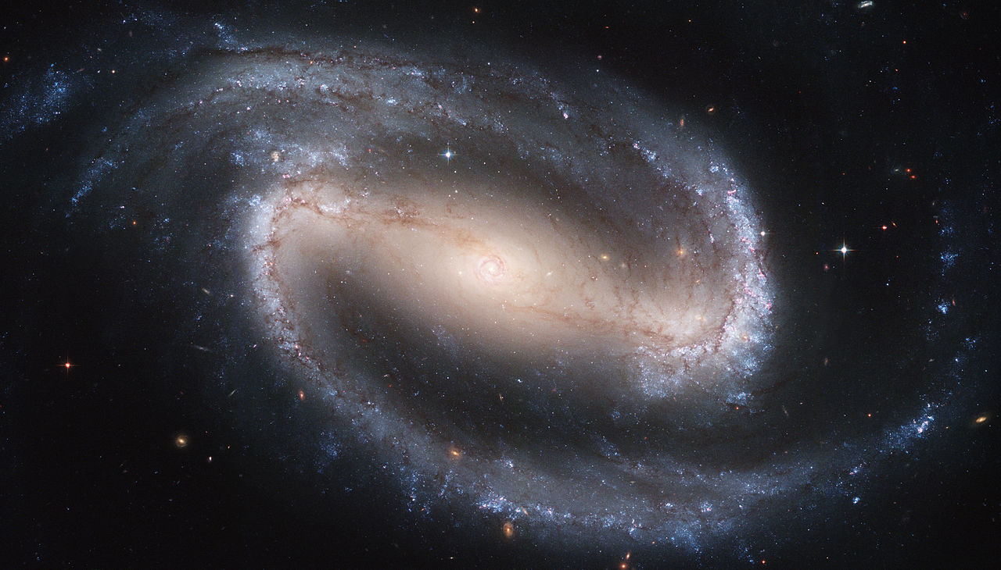
Спіральні галактики з перемичкою (баром)
Спіральні гілки в таких галактиках починаються на кінцях перемичок, тоді як у звичайних спіральних галактиках вони виходять безпосередньо з ядра.

Slide 9
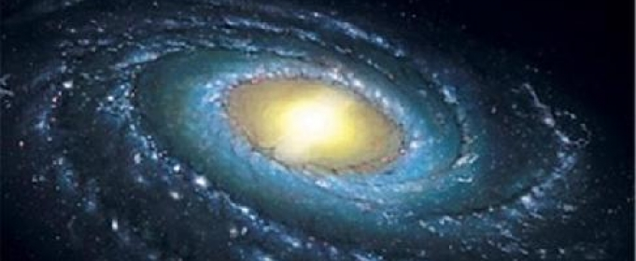
Галактика Молочний Шлях, яка є домівкою Землі і всіх інших зірок нашого неба, є спіральною галактикою, і, як вважається, належить до спіральних галактик з перетинкою. Назва “Молочний Шлях” походить від доріжки дуже тьмяних зірок, що пролягає через усе небо. Ця доріжка — результат того, що ми споглядаємо площину диска нашої галактики з точки всередині диска.

Slide 10
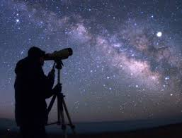
Спіральні рукави Чумацького Шляху в значній мірі приховані від нас поглинаючою матерією. Докладний їх дослідження почалося після появи радіотелескопів. Вони дозволили вивчати структуру Галактики за спостереженнями радіовипромінювання атомів міжзоряного водню, концентрується уздовж Довгих спіралей. За сучасними уявленнями, спіральні Рукави пов'язані з хвилями стиснення, що розповсюджуються по диску галактики. Проходячи через області стиснення, речовина диска ущільнюється, а утворення зірок з газу стає інтенсивнішим. Причини виникнення в дисках спіральних галактик такої своєрідної хвильової структури не цілком ясні. Над цією проблемою працюють багато астрофізики.

Slide 11
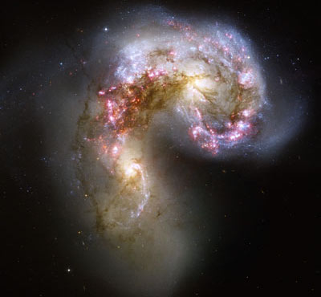
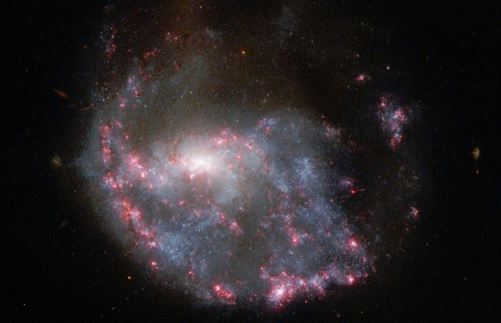
Неправильна галактика
Є галактикою з неправильними зовнішніми обрисами або з нерівномірним розподілом яскравості. Неправильні галактики мають хаотичну аморфну форму, в першу чергу обумовлену гравітаційною взаємодією її .зоряного населення та матерії між собою, а також з іншими оточуючими галактиками. Ці форми не належать жодному класу в класифікації Габбла.

Slide 12
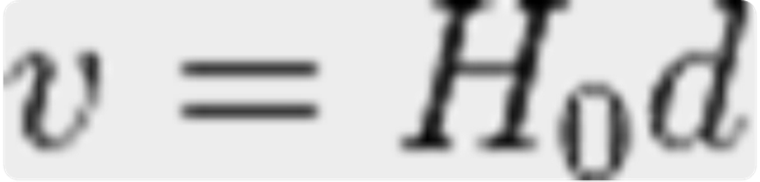
Закон Габбла
Закон Габбла - закон астрономії, за яким швидкість взаємного віддалення (розбігання) галактик пропорційна відстані між ними. Відкритий американським астрономом Едвіном Габблом 1929 року.

Slide 13
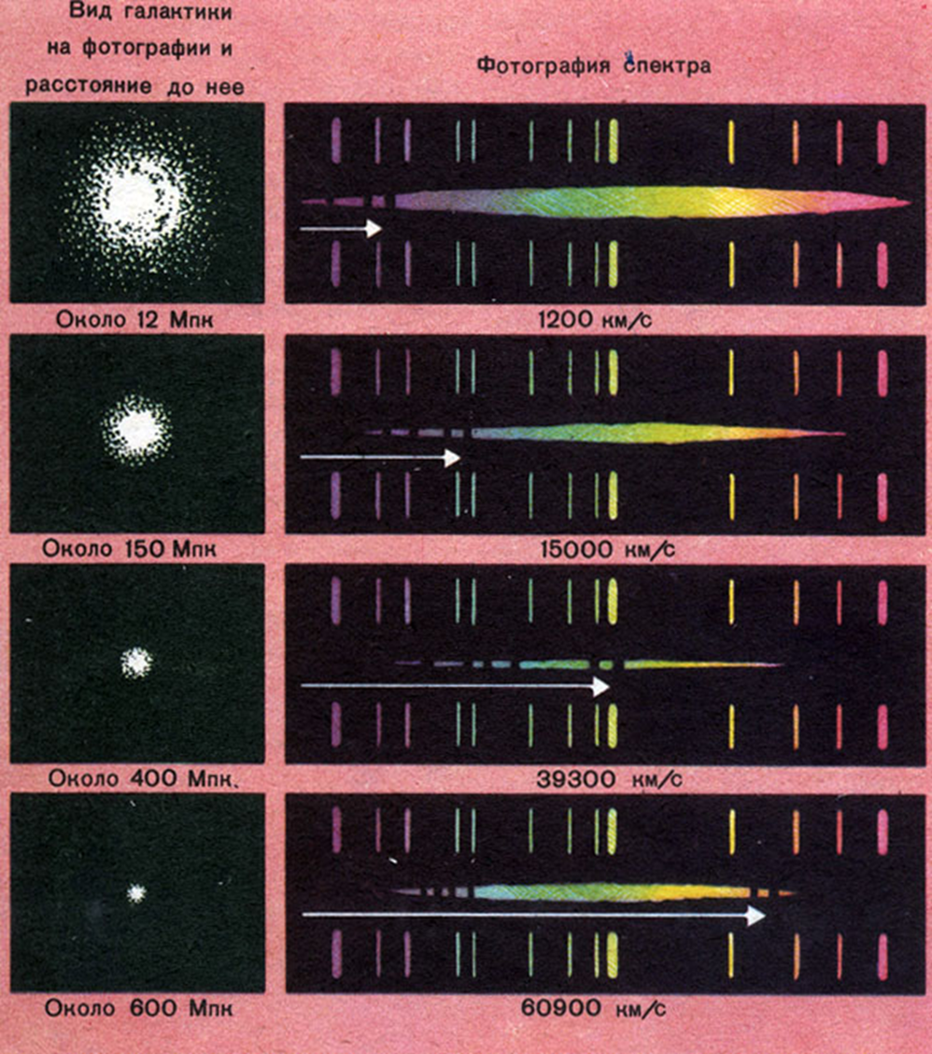
Фізичні характеристики галактик
Розмір
Маса
Спектр

Slide 14
Галактики, що є джерелами радіовипромінювання, називаються
радіогалактиками. В них відбуваються бурхливі процеси, які супроводяться
викидами речовини. Сучасні телескопи дають змогу спостерігати Галактики
на відстані до 3-4 млрд. світлових років. На більших віддалях (до 12
млрд. світлових років) спостерігаються зореподібні радіоджерела –
квазари. Потужністю випромінювання вони перевершують найбільші за
розміром Галактики. За хімічним складом квазари дуже близькі до газових
туманностей. В них значний надлишок ультрафіолетового та інфрачервоного випромінювання порівняно зі звичайними зорями.

